Slide 1
Kalkulus II -3 sks teknik sipil

Slide 2
Minggu ke 3 dan 4

Slide 3
DERET TAK HINGGA
Deret arithmetic
Deret geometric
Deret pangkat (deret sinus)
Deret Maclaurine
Deret Binomial

Slide 4
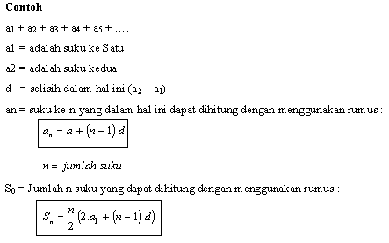
DERET TAK BERHINGGA 1. DERET ARITHMETIC

Slide 5
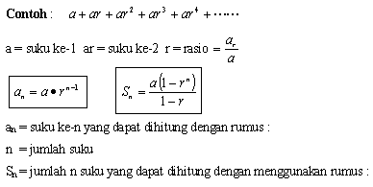
2.DERET GEOMETRIC

Slide 6
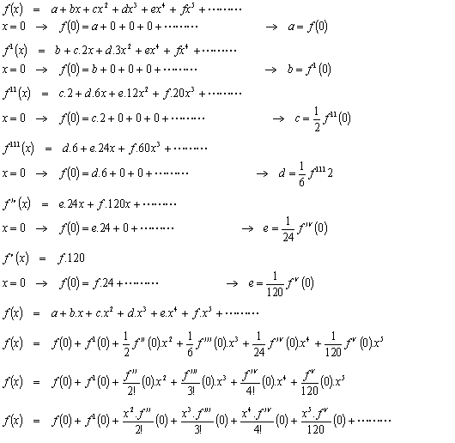
DERET MACLAURINE

Slide 7
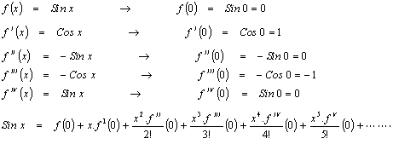
CONTOH DERET MACLAURINE

Slide 8
Latihan soal f(x) = e ^{x} turunkan sampai f iv(x) f(x) = Cos 2x turunkan sampai f iv (x)

